Slide 1
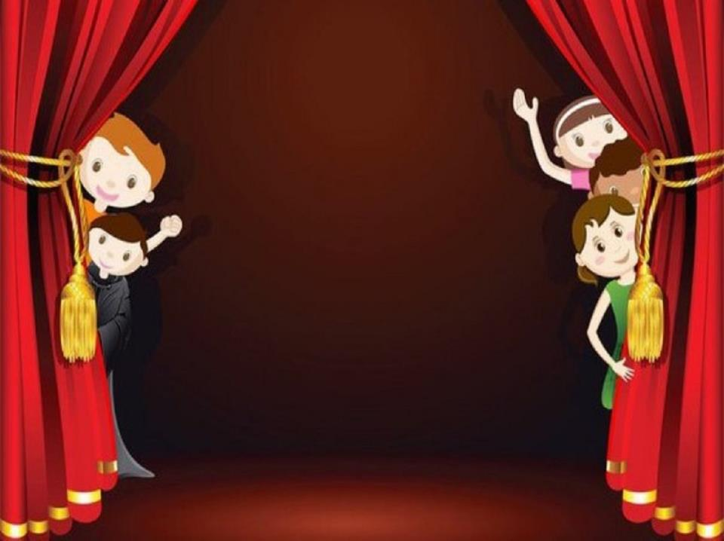
Муниципальное дошкольное образовательное учреждение
Детский сад комбинированного вида №14 «Журавушка»
муниципального образования городской округ Люберцы Московской области
Проект
«Волшебный мир театра»
Выполнила:
ВоспитательМБДОУ д/с 14
Пискаева Марина Анатольевна

Slide 2
Актуальность проекта:
Самым популярным и увлекательным для дошкольников является театрализованная деятельность. По утверждению К.С. Станиславского, «театр - это средство для общения людей, для понимания их сокровенных чувств» именно театрализованная деятельность позволяет решать многие педагогические задачи, касающиеся формирования выразительности речи ребенка, интеллектуального и художественно-эстетического воспитания. Участвуя в театрализованных играх, дети становятся участниками разных событий из жизни людей, животных, растений, что дает им возможность глубже познать окружающий мир. У детей формируется опыт социальных навыков поведения благодаря тому, что каждая сказка или литературное произведение для детей дошкольного возраста всегда имеют нравственную направленность (доброта, смелость, дружба и т.д.). Благодаря театру ребенок познает мир не только умом, но и сердцем и выражает свое собственное отношение к добру и злу. Театрализованная деятельность помогает ребенку преодолеть робость, неуверенность в себе, застенчивость, потому что театрализованное представление - это хорошая возможность хотя бы ненадолго стать героем, поверить в себя, услышать первые в своей жизни аплодисменты.

Slide 3
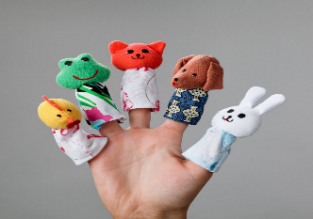
Цель проекта:
Формирование творческих и коммуникативных
способностей детей
посредством театрализованной деятельности
Задачи проекта:
Образовательные:
-Формировать эмоциональный контакт родителей с детьми через
совместную театрализованную деятельность.
-Вовлекать родителей и развивать интерес, мотивацию к
совместной театрализованной деятельности.
Развивающие:
- Создавать благоприятные условия для развития коммуникативных, творческих,
музыкальных способностей.
- Развивать у детей воображение, фантазию, мышление, память.
Воспитательные:
-Воспитывать нравственные качества у всех участников проекта - отзывчивость,
внимание, взаимопомощь, взаимоуважение, ответственность, активность,
инициативность.

Slide 4
Участники проекта:
Дети младшей группы, воспитатели, родители.
Срок реализации проекта:
с 1.02.2019 г. по 1.04.2019 г. (среднесрочный)
Вид проекта:
Информационно - творческий
Интеграция
образовательных областей:
- Социально-коммуникативное развитие
- Познавательное развитие
- Речевое развитие
-Художественно-эстетическое развитие
-Физическое развитие

Slide 5
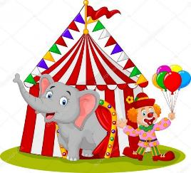
Этапы реализации проекта:
1. Подготовительный этап:
Задачи:
-постановка целей, задач проекта;
- составление плана проекта ;
-анкетирование родителей;
- создание условий, необходимых для реализации проекта;
информирование родителей по теме проекта
«Волшебный мир театра»;
-оформление информационного стенда для родителей:
«Театрализация»;
-привлечение родителей к оснащению группы разным видам театра;
- привлечь родителей к изготовлению теневого театра.

Slide 6
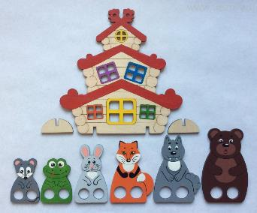
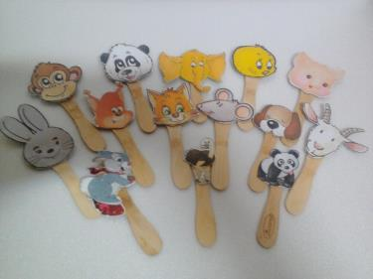
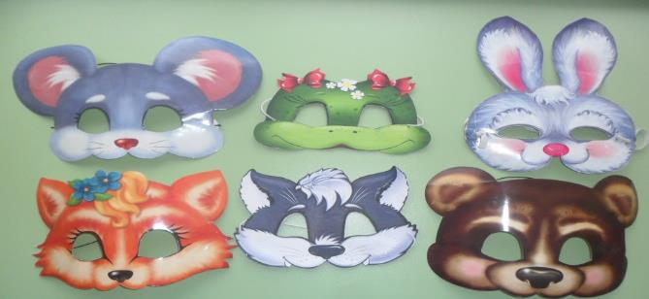

Slide 8
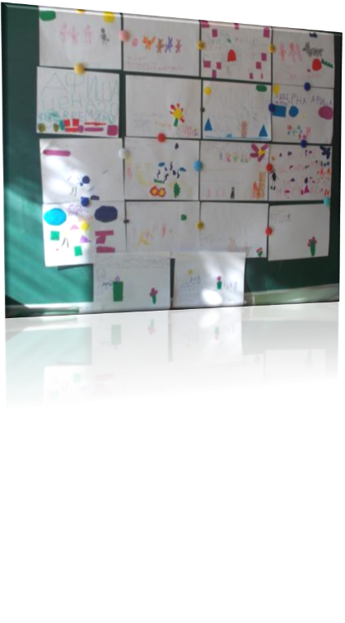
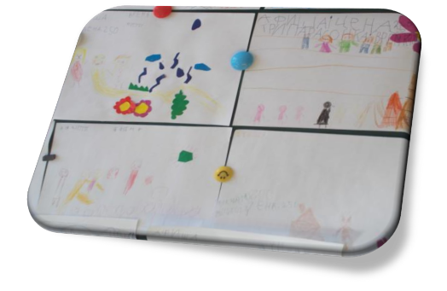

Slide 9
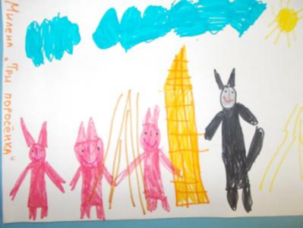
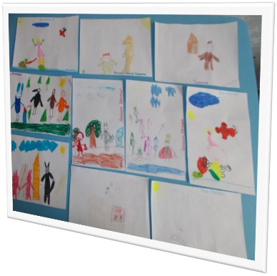
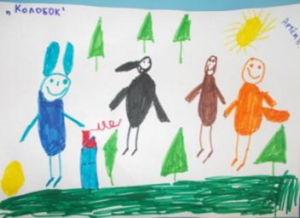
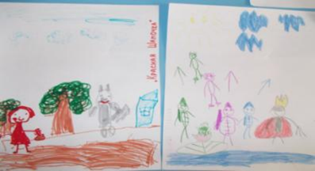

Slide 10
Картотеки для работы с детьми

Slide 11
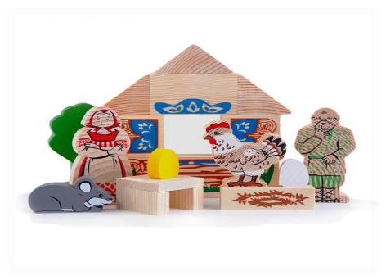
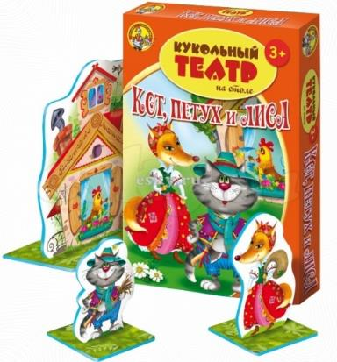
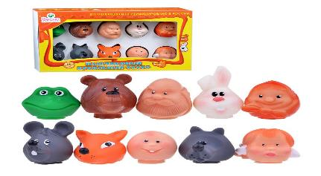
Настольные игры:

Slide 12
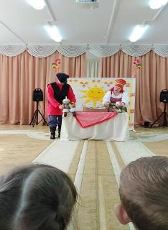
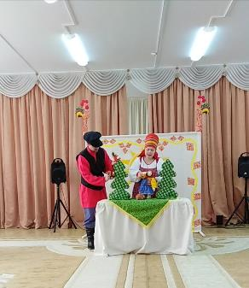
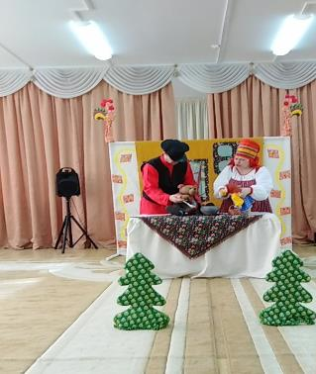
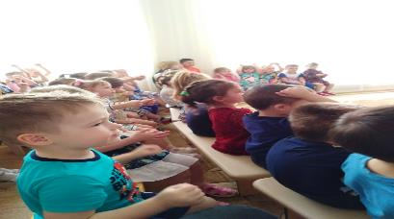
Театрализованные представления в детском саду:

Slide 13
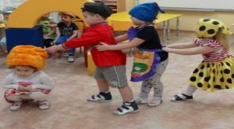
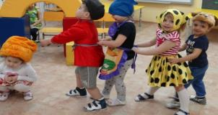
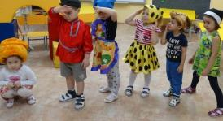
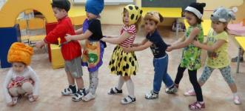
2. Основной этап:
Постановка сказки репка в младшей группе.

Slide 14
В результате работы над проектом
«Волшебный мир театра»:
1. У детей сформировался интерес к миру театра, театральноигровой деятельности.
2. Дети активно, с желанием участвуют в театрализованных
постановках: выступают перед родителями, артистами театра,
малышами из других групп.
3. Обновлена предметно-развивающая среда в группе (театральный
уголок пополнен костюмами, масками, атрибутами, обновлены
кукольный, настольный театры)
4. Родители принимают активное участие в жизни ДОУ: организуют
выходы в театр на спектакли, экскурсии, участвуют в подготовке к
театрализованным представлениям.

Slide 15
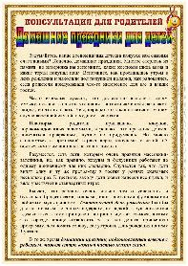
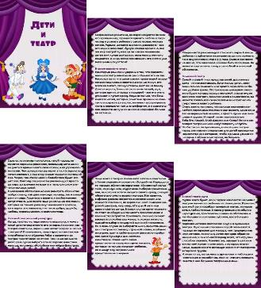
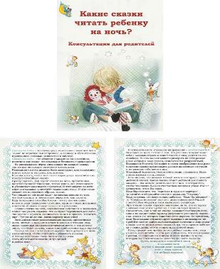
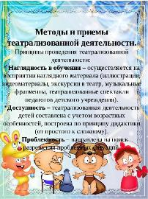
Консультации, рекомендации для родителей

Slide 16
Вывод:
Таким образом, подводя итог о проделанной работе можно сказать, что театр – конструктивная форма взаимодействия ДОУ с родителями в целях повышения уровня их ответственности за воспитание ребенка при поддержке педагогов. Приобщение взрослых и детей к театральному искусству имеет большую воспитательную и образовательную ценность в семейных взаимоотношениях. Только живое общение обогащает жизнь детей. Театр занимает особое место в организации семейного досуга. Благодаря театру семья приобрела опыт совместных переживаний, кроме того, воспитатели лучше узнают детей, особенности их характера, темперамента, мечты и желания. Создается микроклимат, в основе которого лежит уважение к личности ребенка, забота о нем, доверительные отношения между взрослыми и детьми.

Slide 17
Спасибо за внимание!

